Slide 1

导论第10章 有限状态自动机

Slide 2
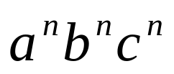
前言
输入一个字符串，判断其是否是合法的C语言标识符；
输入一个字符串，判断其是否是 形式(即先输入a、再输入b、最后输入c，且输入的a、b、c的个数相同）；
读取C源代码，去除注释;
……
针对类似的字符串识别、处理问题，建立有限状态自动机模型，可以为分析、求解带来很大的帮助。

Slide 3
解题思路：切分过程
int main(void){
int count1=0,count2=0,count3=0;
char ch;
ch=getchar();
while (ch=='a'){
count1++;
ch=getchar(); }
while (ch=='b'){
count2++;
ch=getchar(); }
while (ch=='c'){
count3++;
ch=getchar(); }
if (ch=='#') {
if ( (count1==count2)&&(count2==count3) )
printf("string is acceptable!\n");
else
printf("string is not acceptable!\n");
}
return 0;
}

Slide 4
测试结果：
1、合法串可以识别。
#
abc#
aabbcc#
aaabbbccc#
…
2、能给出识别结果的错误串，仅有数量不等的串：
a#,b#,c#, aabcc#,
ab#,ac#,bc#,
3、不能给出识别结果的错误串：
不加#的，abc
不按次序的，cba#,ba#,ca#,cb#,

Slide 5
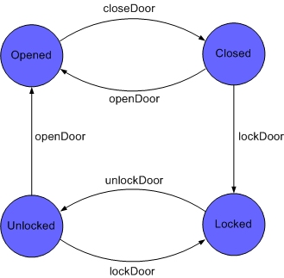
什么是有限状态自动机？
有限自动机（Finite Automata Machine）是计算机科学的重要基石，它在软件开发领域内通常被称作有限状态机（Finite State Machine），是一种应用非常广泛的软件设计模式（Design Pattern）。
有限状态机可以简称状态机，是表示有限个状态以及在这些状态之间的转移和动作等行为的数学模型。
        状态：存储关于过去的信息，它反映从系 统开始到现在时刻的输入变化。
        转移:指示状态变更，并且用必须满足来 确使转移发生的条件来描述它。
        动作:在给定时刻要进行的活动的描述。

Slide 6
6.1 基本概念
例1：打电话 (自动机在通信领域的应用)。
在一次呼叫中，从建立连接到通话完毕，要经历摘机，拨号，应答，进行通话等过程，话机的状态及状态迁移如下所示。
状态
拨号
状态迁移
q0:空闲状态
收到拨号音
q1
q2
q1:等待拨号音状态
摘机
收齐号码
q2:可以拨号状态
q0
q3
挂机
收应答信号
q3:等待应答状态
q4:通话状态
q4

Slide 7
6.1 基本概念
例2：串口通信
两台微机通过串口通信, 需在两台机器间建立好连接后，才可以传递数据，可以使用有限状态自动机，描述串口通信的状态。
发出连接请求
q₀
q₁
q0：空闲状态
q1: 等待应答状态
q2：通信状态
收到
应答
断开
连接
q₂
传输数据

Slide 8
6.1 基本概念
打电话和网络通信都可抽象为有限自动机
1. 对象处于某一相对稳定的状态下；
2. 某个事件（输入）发生；
3. 这一事件引起一串处理发生，包括执行特定
的功能，产生相应的输出等；
4. 处理结束，对象迁移到一个新的相对稳定状态。

Slide 9
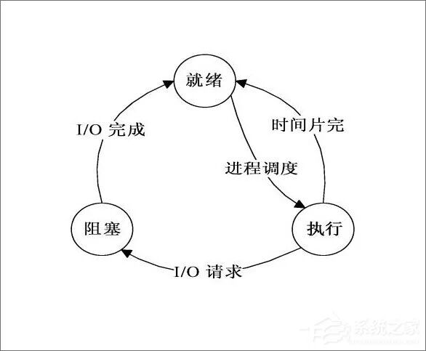
有限状态自动机的应用
事实上许多实用的软件系统都必须维护一两个非常关键的对象，它们通常具有非常复杂的状态转换关系，而且需要对来自外部的各种异步事件进行响应。
  例如，在VoIP电话系统中，电话类（Telephone）的实例必须能够响应来自对方的随机呼叫，来自用户的按键事件，以及来自网络的信令等。在处理这些消息时，Telephone所要采取的行为完全依赖于它当前所处的状态，因而此时使用状态机就将是一个不错的选择。
  例：操作系统的进程调度

Slide 10
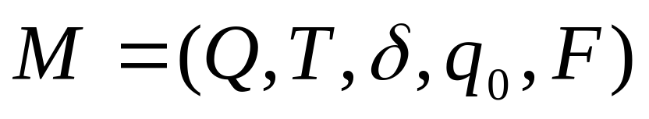





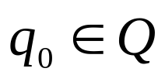


6.1 基本概念
确定的有限自动机的形式化定义
确定的有限自动机是一个五元组
其中：
：有限的状态集合；
：有限的输入字母表；
： 转换函数，是 到 的映射；
： 初始状态， ；
： 终止状态集， ；
（初始状态只有一个）

Slide 11
状态转换图
为了描述一个有限状态机的工作状况，可采用状态转换图。状态转换图是一个有向图，图中的每个节点表示一种状态，一条边（或弧）表示一个转换关系。
初始状态通常用
“没有起点的箭头”
指向它来表示。
终止状态是机器
完成了它的程序之后
的状态，它通常表示
为双重圆圈。
b
a
q₁
a
q₀
q₃
q₂
b
b
a

Slide 12
状态表
除了状态转换图以外,还可以使用多种类型的状态转移表。最常见的表示如下：
当前状态和条件的组合指示出下一个状态。
完整的动作信息可以只使用脚注来增加。
状态转移表
当前状态 → 条件 ↓ | 状态 A | 状态 B | 状态 C
条件 X | … | … | …
条件 Y | … | 状态 C | …
条件 Z | … | … | …

Slide 13
6.2 程序设计实例研究
应用有限自动机模型求解问题的核心问题就是抽象出状态，描述出状态转移图和状态转移函数
应用有限自动机解题步骤
1、确定输入集
2、绘制状态迁移图（确定状态，在每一个状态下对输入进行分类，针对每一类输入，确定下一个状态）
3、确定状态转移函数（在某状态下，接收到某一字符后，自动机要执行的操作，以及迁移到的下一状态）

Slide 14














用于识别输入的字符串是否是 或者 形式的有限自动机。
b
状态集合
字母表
初始状态
终止状态集
a
q₁
a
q₀
q₃
q₂
b
b
a
有限自动机的状态转换图
转换函数

Slide 15
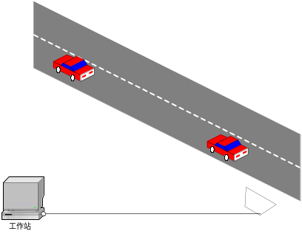
6.2 程序设计实例研究
‘1’
设计交通车辆观测统计算法。
问题描述：在一个路口设置一个探测器，通过通信线路连接到后台的计算机。路口每通过一辆汽车，探测器向计算机发出一个车辆信号‘1’，探测器每隔1秒钟向计算机发出一个时钟信号‘0’，观测结束向计算机发出结束信号‘＃’。
要求在计算机上设计一个程序，能够接收探测器发出的信号，统计出观测的时长、在观测时长内通过的车辆总数、以及两辆车之间最大的时间间隔。
问题分析：探测器向计算机发出的信号可以认为是一个任意长的字符序列（以EOF结束），比如：“011011000111101”，这样设计程序实际上演变为读取该字符序列，然后进行相关的操作。
观测时长：字符序列中0的个数(6秒)；
车辆总数：字符序列中1的个数(9辆)；
两车间最大时间间隔：两个1之间的最大连续0的个数(3秒)；

Slide 16
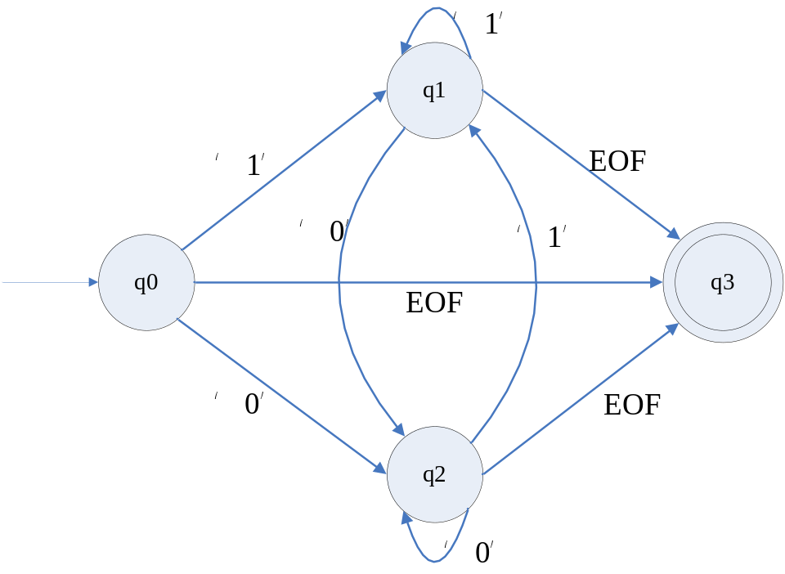
交通灯观测实例研究-解法1
1、确定输入集T＝{‘1’，‘0’，‘#’}
2、绘制状态迁移图（每一个状态下对输入集进行分类，确定状态）
q0:初始状态
q1:读入字符'1'即进入q1状态，说明前一个字符是‘1’
q2:读入字符'0'即进入q2状态，说明前一个字符是‘0’
q3:终止状态

Slide 17
3、确定转换函数
当前状态是q0 (state==q0)：
  读入'1'：vehicles++; state=q1
  读入'0'：seconds++; state=q2
  读入EOF： state=q3
当前状态是q1 (state==q1，说明前一个字符是'1')：
  读入'1'(11)：vehicles++;
  读入'0'(10)：interval=1;seconds++; state=q2
  读入EOF： state=q3
z<number>

Slide 18
当前状态是q2 (state==q2，说明前一个字符是'0')：
  读入'1'(01)：if(vehicles>0) 处理最大时长
  vehicles++; state=q1
  读入'0'(00)：seconds++;
  if(vehicles>0) interval++;
  读入EOF： state=q3
终止状态集F={q3}

Slide 19
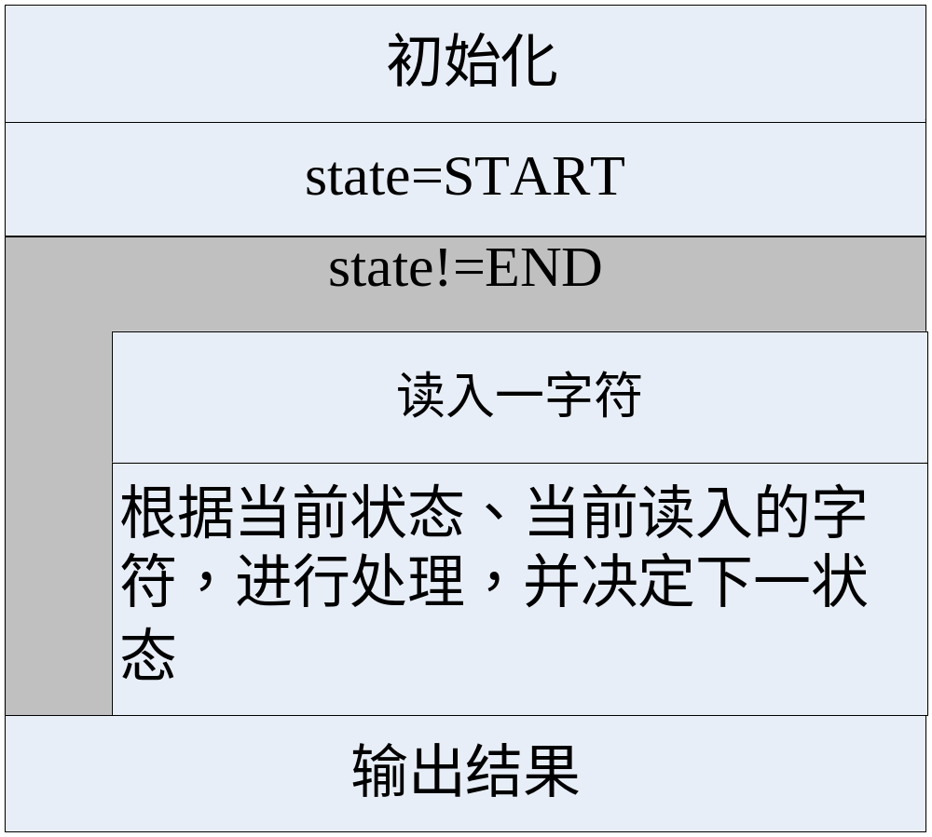
有限自动机解题通用处理模式

Slide 20
#include<stdio.h>
#define START 0
#define GET1 1
#define GET0 2
#define END 3
int main(void)
{
char signal;
int vehicles,seconds,interval,longest;
int state;
state=START;
vehicles=0; seconds=0;longest=0;
printf("input signals,'#'to end:\n");

Slide 21
while(state!=END){
signal=getchar();
switch(state){
case START:/*当前是初始状态，则简单对时钟数或者车辆数加1*/
switch(signal){
case '1’:
vehicles++;
state=GET1; /*状态迁移到1*/
break;
case '0':
seconds++;
state=GET0;
break;
case '#':
state=END;
break;
}
break;

Slide 22
case GET1:/*若当前状态是q1，即上一个信号是'1'*/
switch(signal){
case '1': /*当前读入信号是'1'，则只是简单将车辆加1*/
vehicles++; break;
case '0': /*前信号是'0'，则开始间隔interval*/
seconds++; interval=1;/*开始间隔计数*/
state=GET0; break;
case '#':
state=END; break;
}
break;

Slide 23
case GET0: /*上一个信号是'0'*/
switch(signal){
case '0': /*当前读入'0',则判断是否将interval加1*/
seconds++;
if(interval>0) interval++;
break;
case '1': /*当前读入'1‘,则判断是否处理最长时间间隔*/
vehicles++;
if(interval>longest)
longest=interval;
interval=0;
state=GET1;
break;
case '#’:
state=END; break;
}
break;

Slide 24
}/*switch*/
}/*while*/
printf("%d vehicles passed in %d seconds\n",vehicles,seconds);
printf("the longest gap was %d seconds\n",longest);
return 0;
}
/*任意01#串都可以测试，都有结果。
非法的字符串也有结果，只是不输入#就不能结束输入。
*/

Slide 25
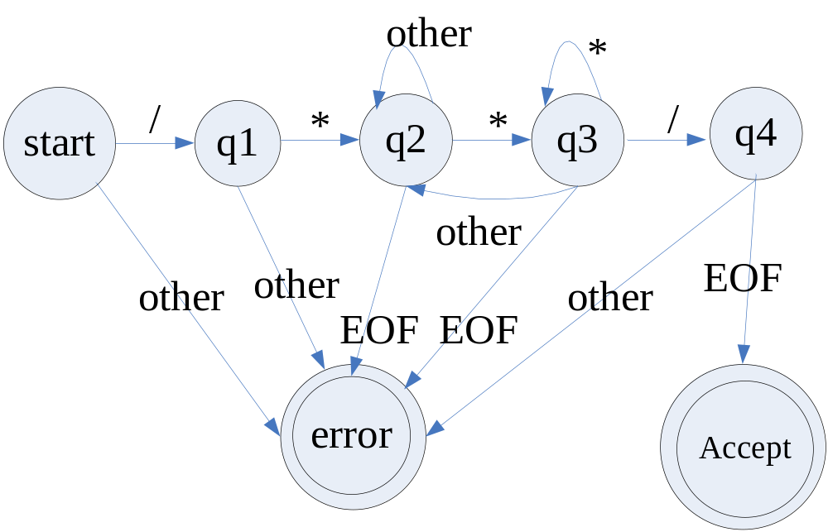
6.2 程序设计实例研究
例2 检验输入字符串是否是合法的C语言注释/*…*/
q1:等待注释开始的*
q2:等待注释结束的*
q3: 等待注释结束的/
q4：等待EOF状态
导论教材P172,图10.10,注意读程序实例

Slide 26
6.2 程序设计实例研究
转换函数分析
  start状态下：
    输入‘/’:state=q1
    输出非‘/’:state=ERROR
  q1状态下：
    输入‘*’:state=q2
    输出非‘*’:state=ERROR
  q2状态下：
    输入‘*’:state=q3
    输入EOF：state=ERROR
    输出其他: state=q2

Slide 27
6.2 程序设计实例研究
转换函数分析(续）
  q3状态下：
    输入‘*’:状态不变
    输入‘/’:state=q4
    输入EOF：state=ERROR
    输出其他: state=q2
  q4状态下：
    输入EOF：state=ACCEPT
    输出其他: state=ERROR

Slide 28
总结：有限状态机解题模式
#define START 1
...
int state=START;
...
while (state!=END) {
ch=getchar();
switch(state) {
case START:
if (ch==?) state=Q1; break;
...}
有限状态机解题通用处理模式

Slide 29
为什么要用状态机?
有限状态机到底有什么好处？怎样才算应用状态机解题？
1、状态机用数学模型来设计解题思路，分支完整，处理逻辑清晰；否则程序员只能依靠自己的脑力和复杂的程序结构了。
2、状态机模型的思路和人解决问题的思路是一致的，都是把复杂的问题逐步分解为简单的步骤，只是明确了按过程的关键状态进行问题分解。
3、状态机解题的特征：对于连续输入带来的众多逻辑分支和连续判断过程，清晰地进行状态切分，使状态内处理逻辑、状态间跳转各自有严谨的规则。

Slide 30
课后练习
1、用状态机重写去除C程序注释的代码，对比设计思路和测试效果。
2、输入一行字符串(\n结束)，识别是否为合法的C语言变量定义语句。

Slide 31


